Slide 1
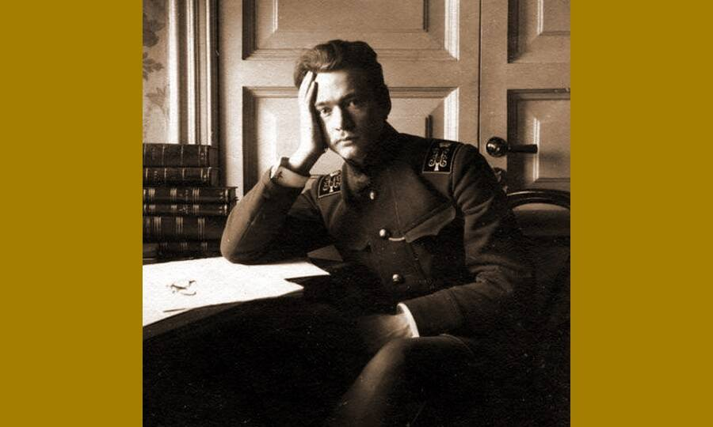
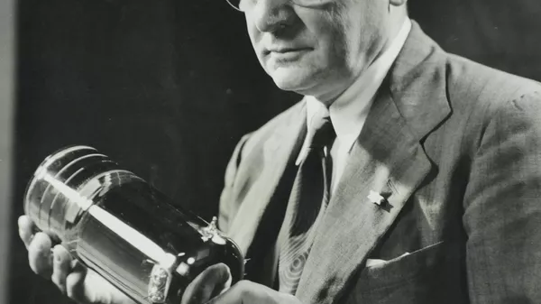
Биография Владимира Зворыкина
Владимир Козьмич Зворыкин – без преувеличения, один из творцов современного мира. Без телевидения, создателем которого стал русский эмигрант в США, невозможно представить жизнь трёх последних поколений человечества. В России о Зворыкине и его непростой судьбе заговорили только в 1990-х гг., но ныне заслуги изобретателя признаны на родине, а его имя по праву заняло место в славном ряду выдающихся соотечественников.

Slide 2
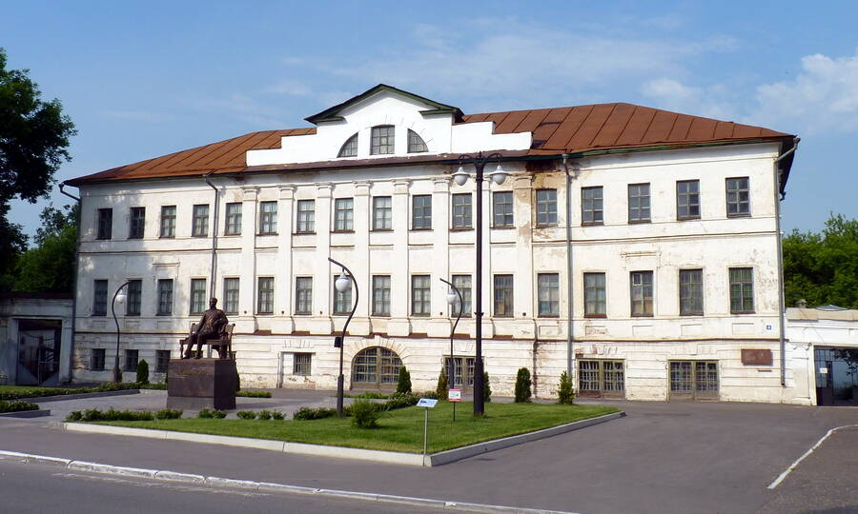
Володя Зворыкин – самый младший в семье – рос послушным и исполнительным мальчиком, что было вполне объяснимо, учитывая строгий распорядок дня и непререкаемый авторитет отца. В своих воспоминаниях изобретатель впоследствии упоминал как одно из ярких впечатлений детства появление в Муроме телефонов. Возможности аппарата так поразили мальчика, что с тех пор он всерьёз заинтересовался техническими новинками.

Slide 3
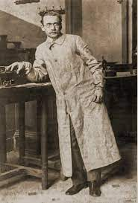
Образование
Маленькому Владимиру очень нравилось учиться. Пропуски занятий по болезни или из-за непогоды расстраивали мальчика. Учительница начальной школы Елизавета Ивановна, как впоследствии считал сам изобретатель, привила ему подлинный интерес к учёбе. В реальном училище Зворыкин шёл среди лучших учеников, при этом старался не выделяться на фоне сверстников из менее зажиточных семей. Он отказался от экипажа и ходил в училище пешком, вместе со всеми играл в лапту и катался на коньках.
Отец часто брал Володю, которому думал передать своё дело, с собой на пароходы. Во время поездок мальчик с увлечением следил за работой паровых машин, изучал устройство электрических приборов. Не удивительно, что в старших классах он сильно полюбил физику. Подросток помогал учителю при проведении физических опытов, демонстрировал возможности электричества близким и знакомым.

Slide 4
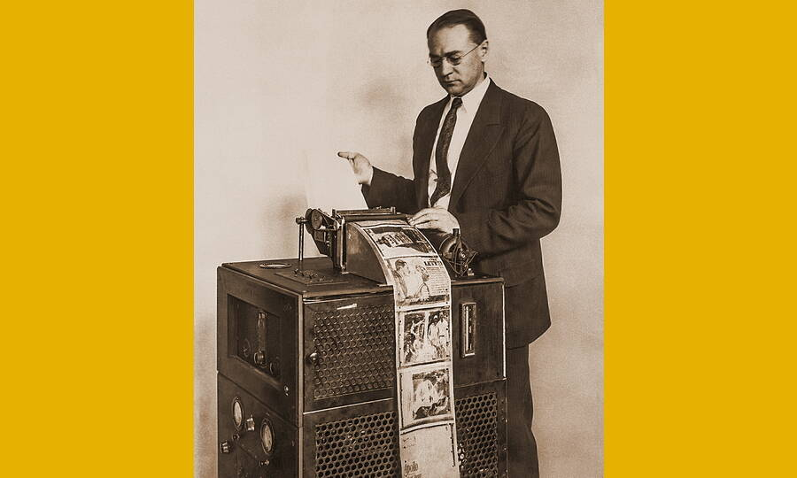

Slide 5
